Slide 1

DeepSeek:
Yapay Zekanın
Sputnik Anı
Silikon Vadisi'ni Sarsan Çinli Girişimin Öyküsü

Slide 2

BÖLÜM 1
Girişimcilik Hikayesi
Finans dünyasından yapay zeka devrimine uzanan bir yolculuk.

Slide 3
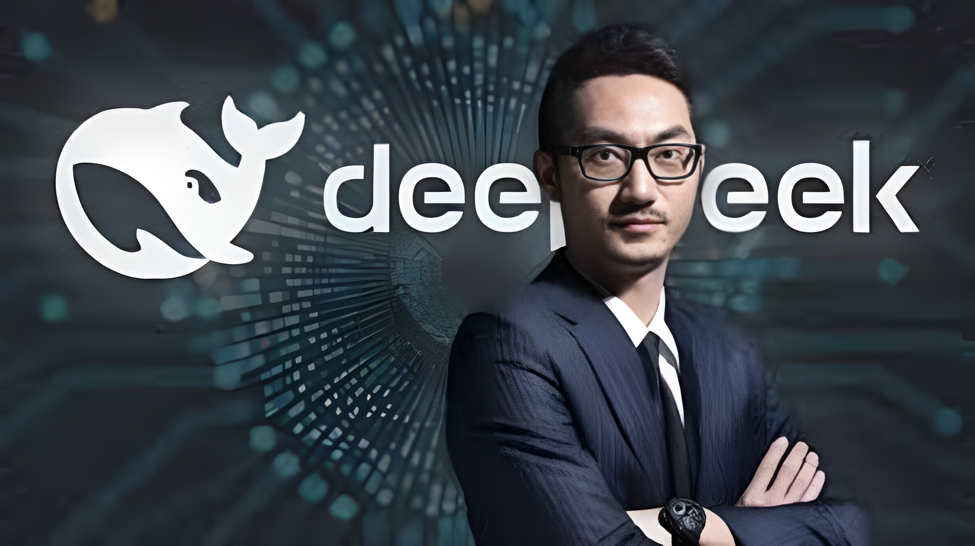
Kurucu: Liang Wenfeng
"Kodun Şairi"
Liang Wenfeng, geleneksel bir CEO değil. O, algoritmaların gücüne inanan bir mühendis ve vizyoner.
•
Arka Plan: Zhejiang Üniversitesi Bilgisayar Bilimleri mezunu.
•
Kariyer: High-Flyer Hedge Fonu'nun kurucusu.
•
Felsefe: "Merak, ticari kazançtan önce gelir."

Slide 4

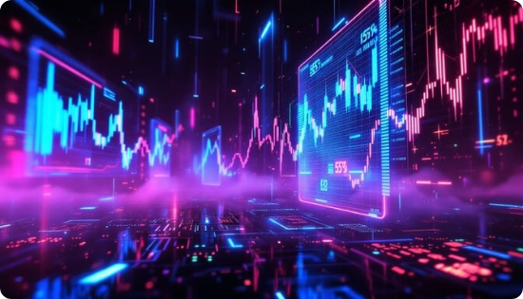
High-Flyer'dan DeepSeek'e
Finanstan AGI'ya Yolculuk
Liang'ın ilk şirketi High-Flyer, yapay zekayı borsa tahminlerinde kullanan dev bir hedge fonuydu. Ancak Liang'ın vizyonu para kazanmanın ötesine geçti.
•
2023 yılında DeepSeek, High-Flyer'ın desteğiyle kuruldu.
•
Amaç: Yapay Genel Zeka'nın (AGI) gizemini çözmek.
•
Yatırımcı baskısı olmadan, tamamen araştırmaya odaklı bir yapı.

Slide 5
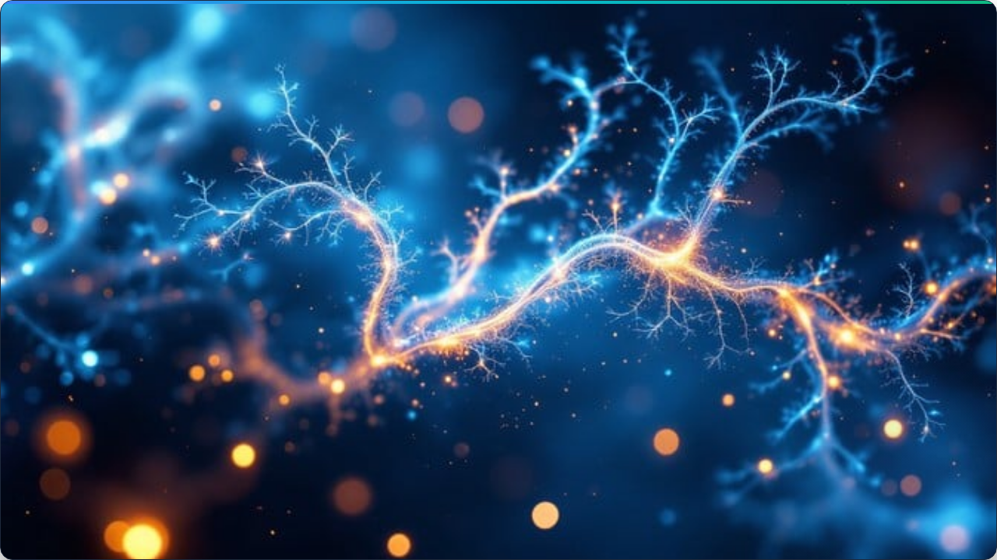


"Bizim amacımız sadece bir ürün yapmak değil, zekanın doğasını anlamak ve bunu herkes için erişilebilir kılmak."
— DeepSeek Misyonu

Slide 6






Teknolojik Fark: MoE Mimarisi
Mixture-of-Experts (MoE)
Verimlilik & Hız
Geleneksel "yoğun" modellerin aksine, DeepSeek her soruda beyninin tamamını kullanmaz. Sadece konuyla ilgili "uzman" nöronları ateşler.
Bu yöntem, işlem gücünden %90'a varan tasarruf sağlar. Daha az enerji ile daha hızlı ve akıllı yanıtlar üretir.

Slide 7

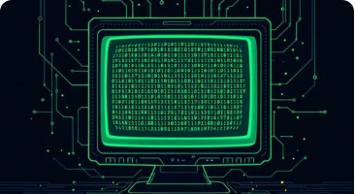
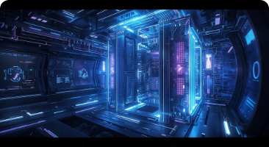
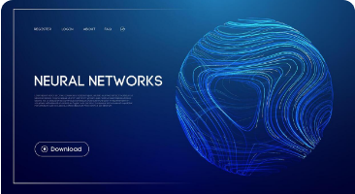
Ürün Ailesi
DeepSeek Coder
DeepSeek-V3
DeepSeek-R1
Yazılımcılar için özel olarak eğitilmiş, kodlama yeteneği üst düzey model.
Genel amaçlı, çok dilli ve yüksek performanslı amiral gemisi modeli.
Karmaşık mantık yürütme ve matematik problemlerini çözebilen "Reasoning" modeli.

Slide 8
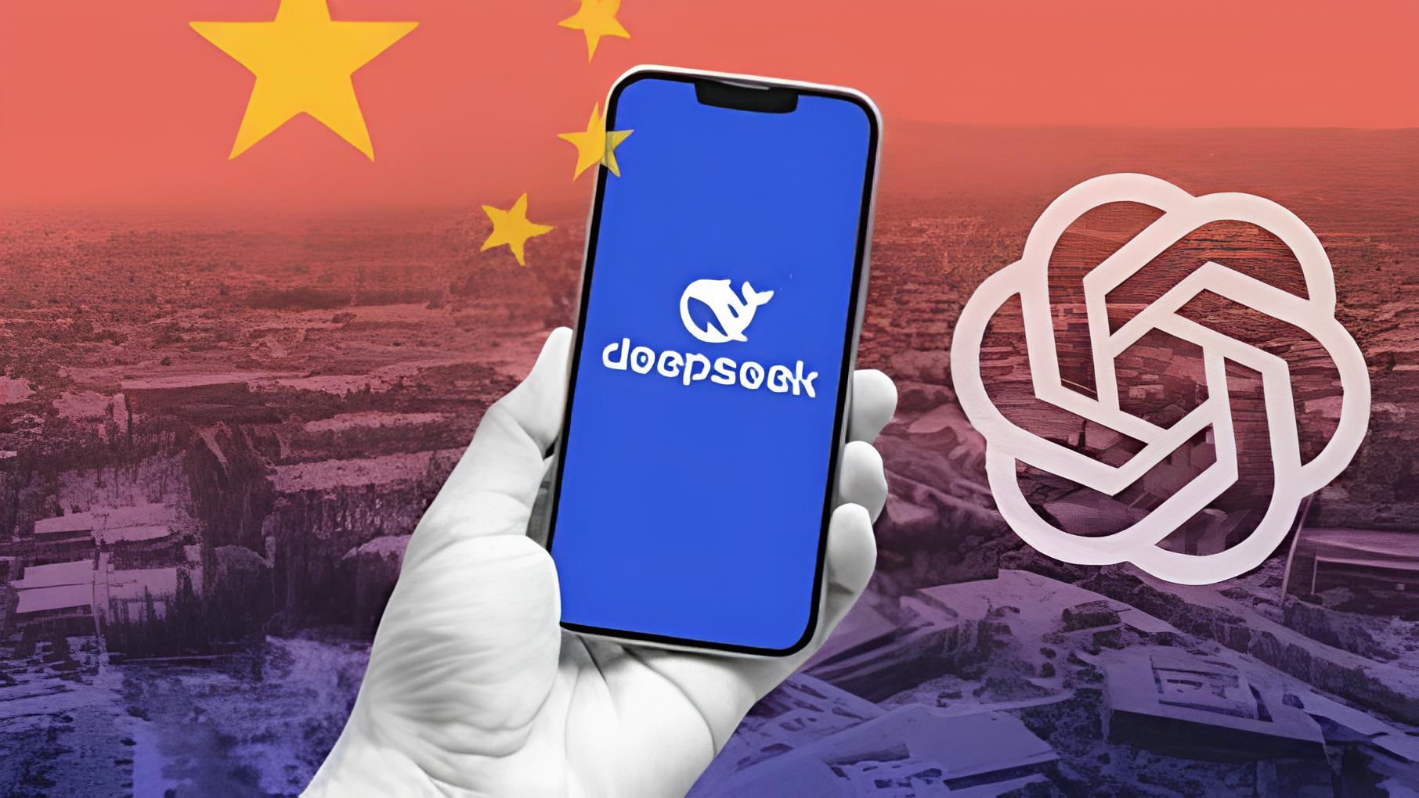
Kırılma Noktası: DeepSeek-R1
"DeepSeek Shock"
Ocak 2025'te yayınlanan R1 modeli, teknoloji dünyasında bir deprem etkisi yarattı.
R1, OpenAI'nin o1 modeliyle başa baş performans gösterirken, bunu çok daha düşük bir maliyetle ve açık kaynaklı olarak sundu.

Slide 9

BÖLÜM 2
Büyük Kapışma
DeepSeek vs ChatGPT

Slide 10





Felsefe Farkı: Açık vs Kapalı
DeepSeek (Açık)
ChatGPT (Kapalı)
Modellerini "Açık Ağırlık" (Open Weights) olarak paylaşır. Geliştiriciler modeli indirip kendi sunucularında çalıştırabilir. Şeffaflık esastır.
Modeller ticari sır olarak saklanır. Sadece API üzerinden erişilebilir. "Black Box" (Kara Kutu) mantığıyla çalışır.

Slide 11
Maliyet Devrimi
$5.5M
$100M+
vs
DEEPSEEK R1
EĞITIM MALIYETI
GPT-4
TAHMINI MALIYET
DeepSeek, rakiplerinin harcadığı paranın sadece %5'i ile benzer zekaya ulaştı.

Slide 12
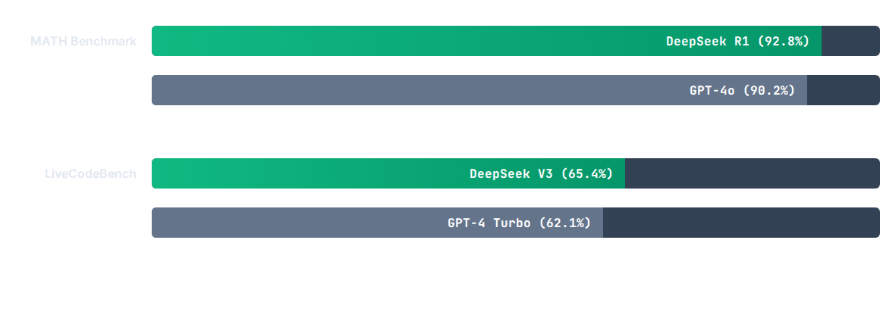
Performans Karşılaştırması (Kodlama & Matematik)
*DeepSeek, özellikle teknik alanlarda (Matematik ve Kodlama) başa baş veya önde performans sergiliyor.

Slide 13






Erişilebilirlik ve API
Fiyatlandırma
Yerel Çalıştırma
Sansürsüzlük
DeepSeek API, OpenAI'ye göre yaklaşık 10-20 kat daha ucuzdur. Bu, geliştiriciler için devasa bir avantajdır.
İnternet bağlantısı olmadan, kendi bilgisayarınızda (GPU varsa) DeepSeek modellerini çalıştırabilirsiniz.
DeepSeek modelleri, ChatGPT'ye kıyasla daha az kısıtlayıcıdır ve daha esnek yanıtlar verebilir.

Slide 14

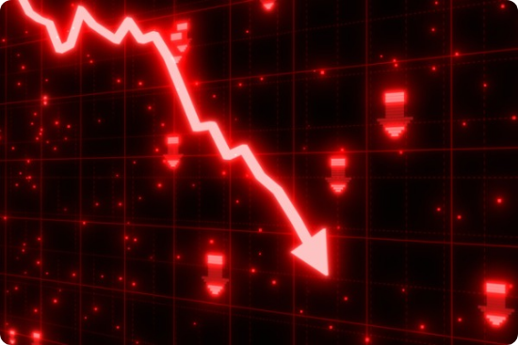
Piyasa Etkisi
Silikon Vadisi'nde Panik
DeepSeek'in başarısı, "Daha fazla GPU = Daha iyi Zeka" denklemini yıktı.
•
Nvidia hisselerinde tarihi düşüş yaşandı.
•
Google, Meta ve Microsoft stratejilerini gözden geçirmek zorunda kaldı.
•
Verimlilik, ham güçten daha önemli hale geldi.

Slide 15

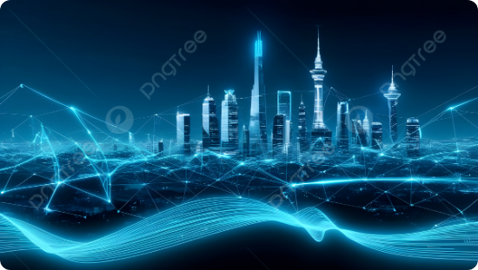
Gelecek Vizyonu
Demokratik Yapay Zeka
AI teknolojisi sadece dev şirketlerin değil, herkesin elinde olacak.
Süper Zeka (AGI)
DeepSeek, insan zekasını taklit eden değil, mantık yürüten sistemlere odaklanıyor.
Çin vs ABD Rekabeti
Teknoloji savaşlarında dengeler değişiyor; Çin artık "takipçi" değil, "öncü".
> Sunum Sonu_

